Slide 1
IoT 세이프 모빌리티 시스템 개발 제안서
김재현 안기훈 이새롬 정재욱
빅데이터를 활용한 IoT 시스템 개발
멀티캠퍼스

Slide 2
목차
Contents
1. 제안 개요
3. 프로젝트 수행 일정
Problem
Solution
Project Definition
개발 도구
팀원 소개
일정
2. 수행 방안
4. 부록
시스템 구성도
전체 요구사항
핵심 기술 구현 방안
관련 기술 소개
센서&네트워크 시연 영상
요구사항 상세설명
제약 조건

Slide 3

제안 개요
Problem
Solution
Project Definition

Slide 4
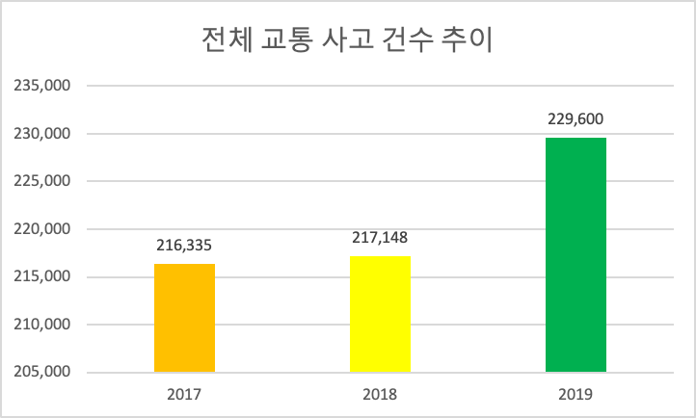
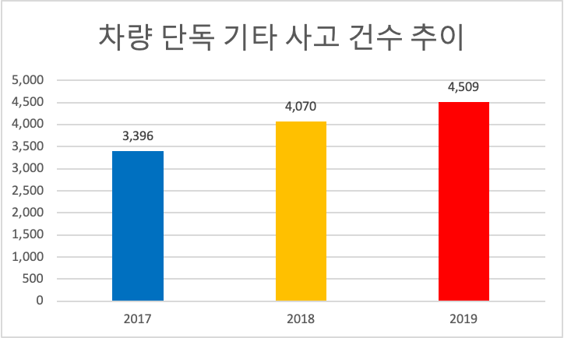
1. 제안 개요 - PROBLEM
PROBLEM
문제점
전체 교통 사고 건수 추이
차량 단독 기타 사고 건수 추이
최근 3년간 매해 교통 사고 건수가 증가하고 있으며,
2019년엔 전년 대비 만 건이 넘게 사고 발생!
기존에 주목받지 못한
단독 기타 유형 사고(영유아, 적재물, 자연재해 등)의 증가
-> 고객 안전성 제고 서비스가 필요!
-> 안전 서비스 기능의 다양화 필요!
4
Notes:
프로젝트의 배경을 설명드리겠습니다

Slide 5
1. 제안 개요 – SOLUTION
SOLUTION
해결책 제안
안전한 차량, 안전한 세상
안전성 제고
안전 기능 제공
IoT
빅데이터
Cloud
IoT, BigData, Cloud
Technology
위 3가지 기술을 기반으로 고객에게 안전 서비스를 제공하면 어떨까요?
고객은 더 안전하게 차량을 이용하고, 차량 관련 사고 수를 낮출 수 있습니다.
5
Notes:
따라서 ~~~을 활용한 차량안전서비스를 제안하게 되었습니다

Slide 6






1. 제안 개요 – SOLUTION
SOLUTION
해결책 – 기능 제공
적재물 낙하 사고 대응
졸음운전 사고 방지
영유아 고립 사고 방지
교통사고 감지 및 대응 자동화
무게 센서 활용
무게 변동으로 적재물 낙하 감지
신고 자동화
심박센서 활용
졸음 상태 감지 및 사고 예방
PIR(인체감지)센서 활용
주차된 차량 내 영유아 감지 및 사고 예방
충돌, 진동 센서 활용
차량의 사고와 위치, 규모 감지
신고 자동화
Convenience
Convenience
Management
태블릿과 스마트폰을 활용한
차량 원격 제어
소모품 잔량, 주변 편의시설 조회 등
편의 기능 제공
관리자용
차량 관련 통계 조회 및 회원 관리 서비스 제공
6
Notes:
저희 프로젝트가 제공하는 기술들입니다

Slide 7
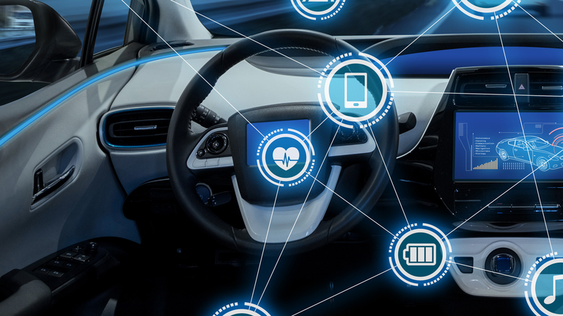
1. 제안 개요 – PROJECT DEFINITION
PROJECT DEFINITION
제안 정의
차량 관련 안전성 제고를 목적으로
안전 기능과 편의 기능을 종합적으로 탑재한 소프트웨어 서비스 개발
7
Notes:
따라서 저희 프로젝트는 ~을 제안하고자 합니다

Slide 8
수행 방안
시스템 구성도
전체 요구 사항
핵심 기술 구현 방안
관련 기술 소개

Slide 9
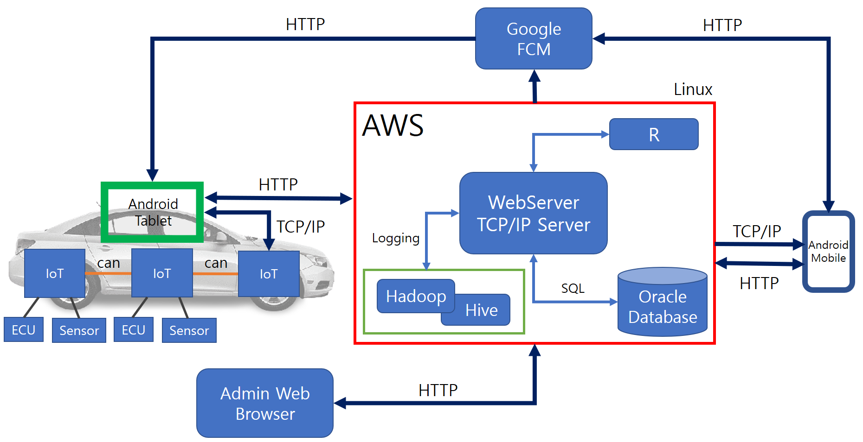
시스템 구성도
2. 수행 방안 – 시스템 구성도
9
Notes:
차량 IoT장비에서 센서를 통해 데이터를 취득하고 차량 내에 있는 태블릿으로 보여주며 태블릿 서버에서 aws로 데이터를 전송해 어디서든 스마트폰을 통해 차량데이터를 확인하고 FCM을 통해 제어할 수 있습니다
또한 aws에 있는 하둡,하이브를 활용한 빅데이터 시스템을 통해 관리자는 관리자용 웹사이트로유저 정보와 차량의 위치분포를 차트로 통해 한눈에 알 수 있습니다.

Slide 10
전체 요구사항
2. 수행 방안 – 전체 요구사항
핵심기능
No | 요구사항 명 | No | 요구사항 명 | No | 요구사항 명 | No | 요구사항 명
1 | 일반 로그인 | 10 | 영유아 차량 내 방치 알림 | 19 | 차량 상태 조회(시동, 온도, 도어) | 28 | 차량 로그 생성
2 | 소셜 로그인 | 11 | 원하는 서비스 설정 | 20 | 운전 환경(날씨) 알림 | 29 | 로그인 로그 생성
3 | 회원가입 | 12 | 차량 상태 조회(센서) | 21 | FCM 수신(기능별 분기) | 30 | 차량 정보 api
4 | 회원탈퇴 | 13 | 화물차량 적재물 위험 알림 | 22 | 소모품 가격 확인(M) 및 주변 공업사 위치 확인(T) | 31 | GPS
5 | 회원 정보 수정 | 14 | 졸음 운전 위험 알림 | 23 | FCM 송신 | 32 | 사고시 119/보험사 알림
6 | 아이디 중복 메시지(회원가입 시) | 15 | 텍스트 음성 변환 | 24 | 사용자 통계 (가입회원수, MAU) | 33 | 화면설계
7 | 오류메시지(로그인 실패 등) | 16 | 실시간 화장실 가용 정보 | 25 | 사용자 위치 시간별 통계 | 34 | DB설계
8 | 1:1채팅 | 17 | 실시간 공영주차장 가용 정보 | 26 | 심박 로그 생성 | 35 | 단위테스트/통합테스트
9 | 차량 추가/제거 | 18 | 차량 원격 제어(에어컨, 시동, 도어) | 27 | 무게 로그 생성 | 36 | 현재 위치 지도로 보여주기
10

Slide 11

핵심 기술
2. 수행 방안 – 핵심 기술 구현 방안
IoT 세이프 모빌리티 시스템
적재물 낙하알림
영유아 고립
사고 방지
졸음감지 및 알람
교통사고
감지 및 신고
통계 데이터 조회
무게 센서 활용
무게 변동으로 적재물 낙하 감지
신고 자동화
PIR(인체감지)센서 활용
주차된 차량 내 영유아 감지 및 사고 예방
심박센서 활용
졸음 상태 감지 및 사고 예방
충돌, 진동 센서 활용
차량의 사고와 위치, 규모 감지
신고 자동화
관리자용
차량 관련 통계 조회 및 회원 관리 서비스 제공
11

Slide 12
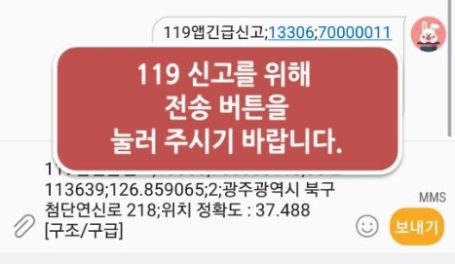
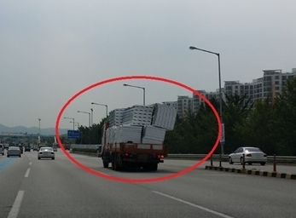
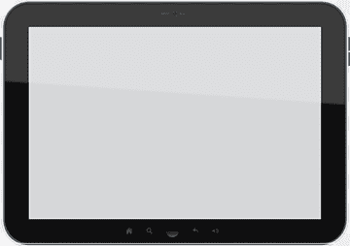

핵심 기술 구현 방안
2. 수행 방안 – 핵심 기술 구현 방안
1. 적재물 낙하알림
차량이 주행을 시작할 때 적재 무게를 기록
무게 감지 센서가 지속적으로 화물 무게 확인
주행 시작 시 무게와 5초 간 평균 무게 비교 지속 수행
적재 무게 차이가 5KG 이상이면 비상 상황 인지
차량 Tablet 으로 알림이 가고 특이사항이 아니면 신고 종료 가능
신고 버튼 터치 및 10초 간 신고 종료를 터치하지 않으면
119, 도로교통 순찰대에 문자로 10초 전 차량의 위치와 낙하물 발생 알림
신고가 되었다는 알림을 Tablet으로 전송
12

Slide 13
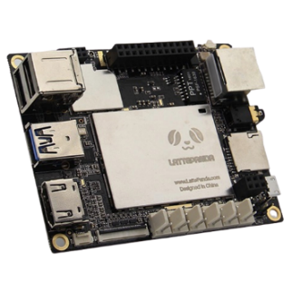
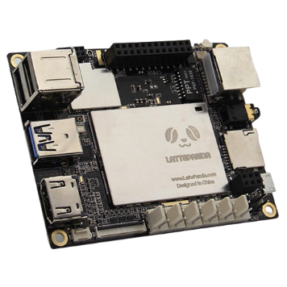

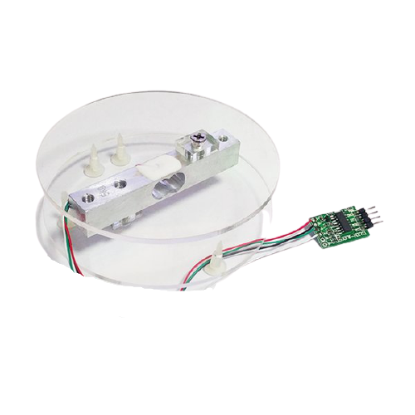
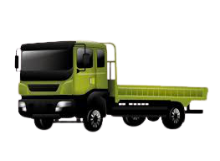

핵심 기술 구현 방안
2. 수행 방안 – 핵심 기술 구현 방안
1. 적재물 낙하알림
can
버튼 터치
119
신고 전송
무게 감지 센서
TCP/IP
문자
IoT 장비
Tablet
Server
13
Notes:
다음은 기술구현도 입니다

Slide 14
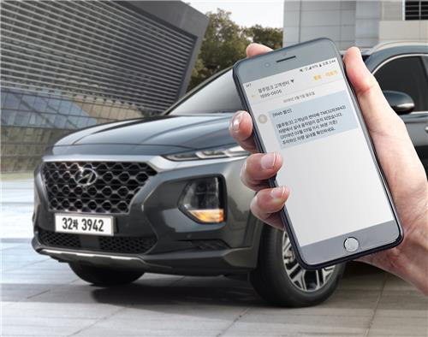
핵심 기술 구현 방안
2. 수행 방안 – 핵심 기술 구현 방안
2.영유아 고립사고 방지
시동이 꺼지면 10분 후 1분 동안 인체 감지(PIR 센서) 시작
영유아가 감지 되면 사용자의 스마트폰 앱으로 반복 알림 전달
특이사항이 아니라면 알림 종료 가능
10분 동안 사용자가 알림 확인을 하지 않으면 관리자 웹 사이트에 알림
14

Slide 15


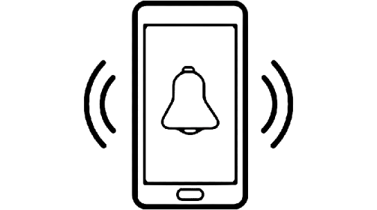
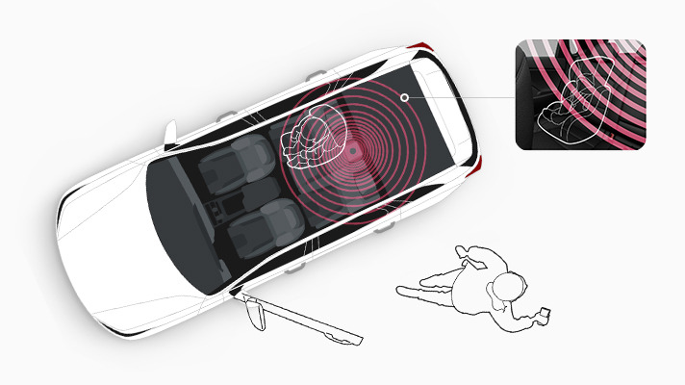
핵심 기술 구현 방안
2. 수행 방안 – 핵심 기술 구현 방안
2.영유아 고립사고 방지
can
HTTP
Web
Server
PIR센서
TCP/IP
HTTP
IoT 장비
Tablet
Server
HTTP
FCM
안드로이드
스마트폰
15

Slide 16

핵심 기술 구현 방안
2. 수행 방안 – 핵심 기술 구현 방안
3. 졸음감지 및 알람
차량 주행 시 심박 센서 활성화
안전벨트의 심박 센서가 지속적으로 심박 데이터를 확인
50보다 낮은 심박데이터가 감지되면 비상 상황 인지
차량 태블릿에 졸음을 깰 수 있는 알림 전송
운전자는 태블릿 알림을 터치로 종료 가능
16
Notes:
첫번째 핵심기능은 영유아 고립사고 방지 기능
시동이 꺼진 상태
뒷 좌석에서 5분 동안 인체가 감지
유저정보에 영유아 자녀가 있는 지 확인
사용자의 스마트폰 앱으로 반복 알람 전달
특이사항이 아니라면 알람 종료 가능

Slide 17
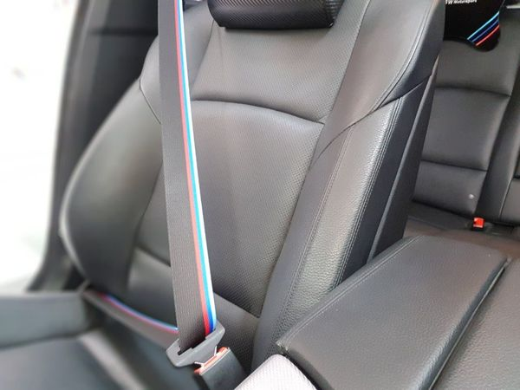
핵심 기술 구현 방안
2. 수행 방안 – 핵심 기술 구현 방안
3. 졸음감지 및 알람
can
TCP/IP
심박 센서
IoT 장비
Tablet
Server
17

Slide 18
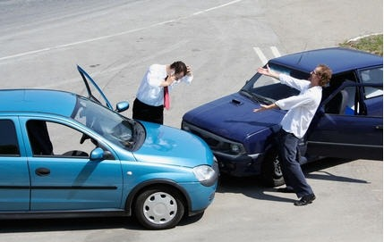
핵심 기술 구현 방안
2. 수행 방안 – 핵심 기술 구현 방안
4. 교통사고 감지 및 신고
충돌센서에서 충돌 감지
충돌 발생 시 진동센서가 충돌 강도 감지
일정 강도 미만의 충돌 시 사용자의 스마트폰 앱과 태블릿에 알림
일정 강도 이상의 충돌(대형 사고) 시 119로 자동 신고
18

Slide 19
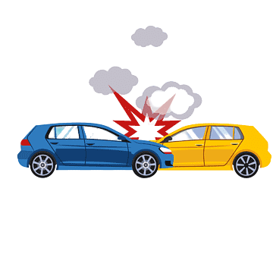
핵심 기술 구현 방안
2. 수행 방안 – 핵심 기술 구현 방안
4. 교통사고 감지 및 신고
대형 사고 시
119
신고 전송
can
문자
충돌 감지 센서
TCP/IP
IoT 장비
Tablet
Server
HTTP
HTTP
FCM
안드로이드
스마트폰
일반 사고 시
19

Slide 20

핵심 기술 구현 방안
2. 수행 방안 – 핵심 기술 구현 방안
5. 관리자를 위한 통계 데이터 조회
관리자의 웹 사이트에서 성 별, 나이 별, 차량 유형 별, 기간 별, 시간 별 차량의 분포도 조회
20

Slide 21
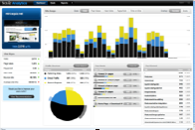

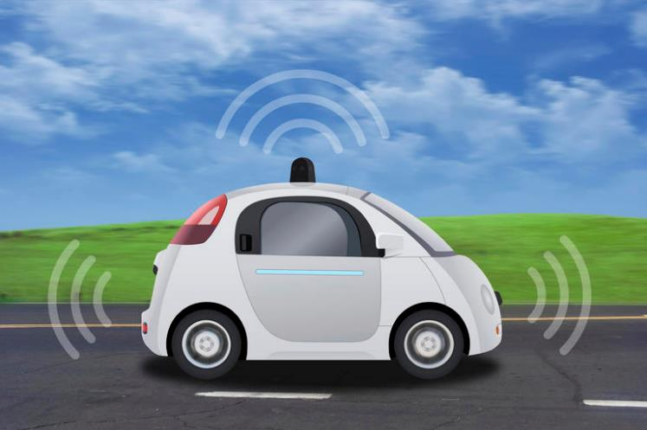

핵심 기술 구현 방안
2. 수행 방안 – 핵심 기술 구현 방안
5. 관리자를 위한 통계 데이터 조회
can
HTTP
Web
Server
TCP/IP
GPS 센서
IoT 장비
Tablet
Server
21

Slide 22

관련 기술 소개
2. 수행 방안 – 관련 기술 소개
1.HIVE
이름 : 아파치 하이브(Apache Hive)
설명 : 하둡에서 동작하는 데이터 웨어하우스 인프라 구조
기능 : 데이터 저장 시스템에 저장되어 있는 대용량 데이터 집합들을 분석
활용 : 차량 분포 데이터 분석으로 사용
22

Slide 23
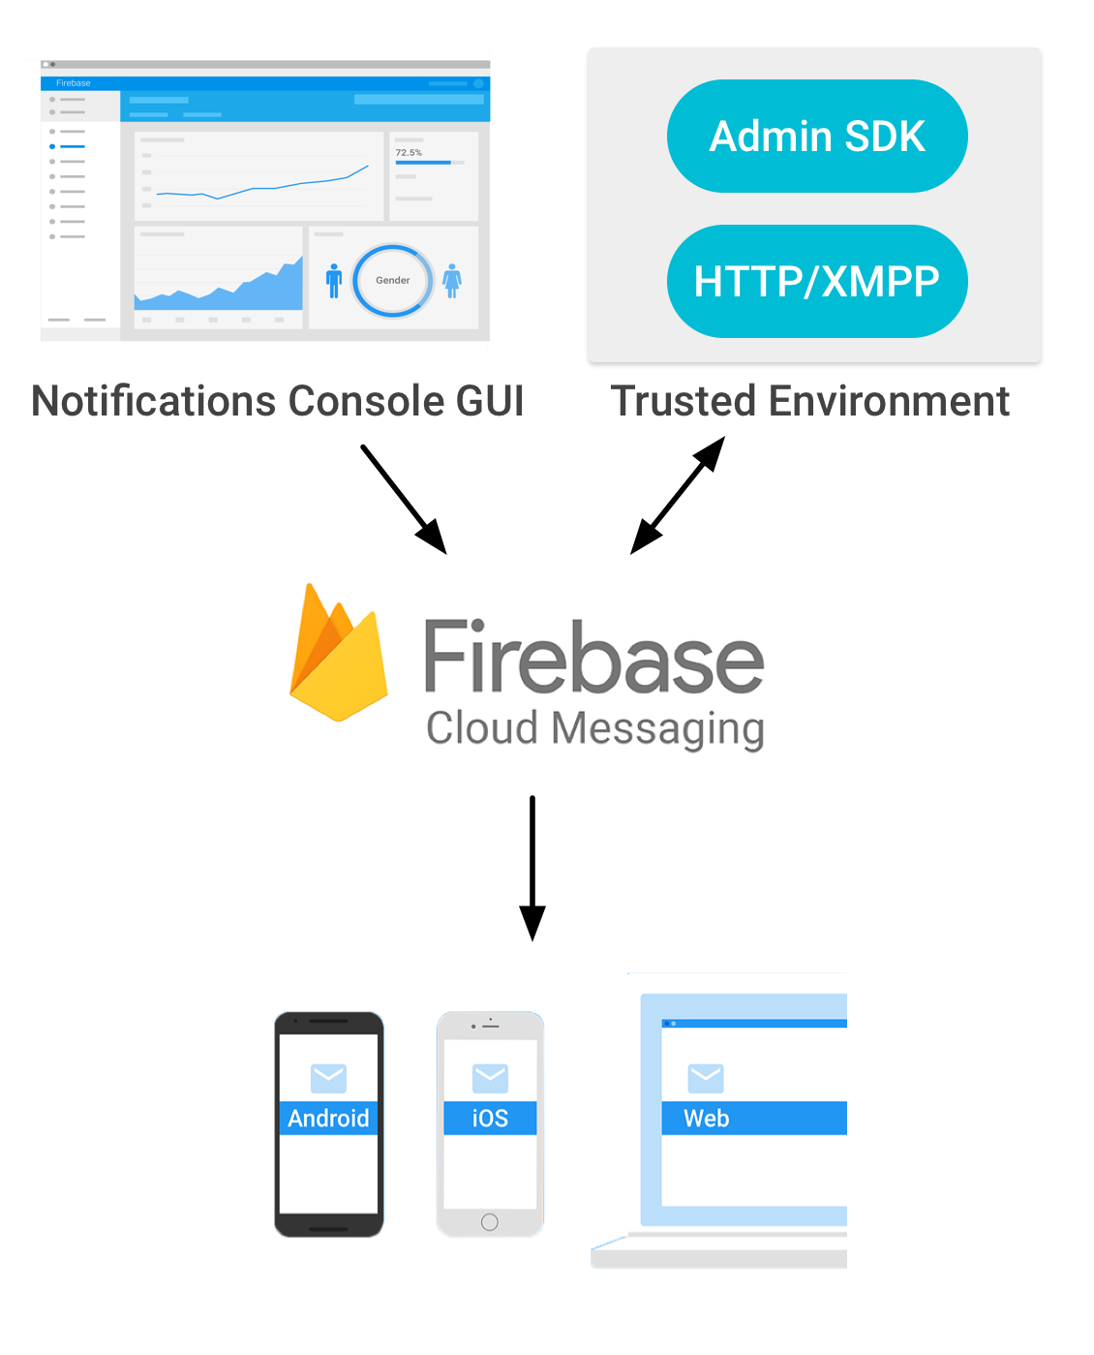
관련 기술 소개
2. 수행 방안 – 관련 기술 소개
2. FCM
이름 : FCM(Firebase Cloud Messaging)
설명 : 무료로 메시지를 안정적으로 전송할 수 있는 교차 플랫폼 메시징 솔루션
기능 : 플랫폼 사용자 또는 최종 사용자에게 알람 또는 메시지를 보낼 수 있다
활용 : 차량 ECU 제어, 푸시 알림
23

Slide 24
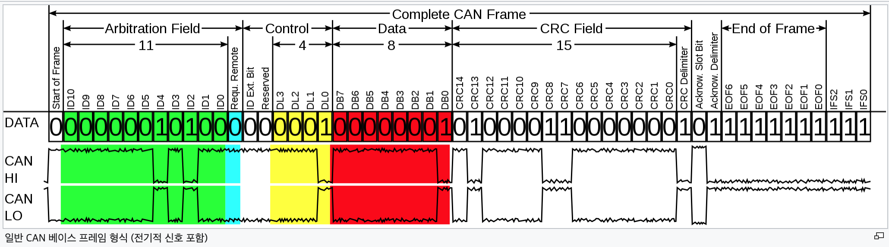
관련 기술 소개
2. 수행 방안 – 관련 기술 소개
3.CAN
이름 : CAN 통신(Controller Area Network)
설명 : 차량 내에서 호스트 컴퓨터 없이 마이크로 콘트롤러나 장치들이 서로 통신하기 위해 설계된 표준 통신 규격
기능 : 오류나 지연없이 데이터를 전송 가능
활용 : 차량 내부 각 제어기기의 통신에서 통신 규격으로 활용
24

Slide 25
프로젝트 수행 일정
개발 도구
팀원 소개
일정

Slide 26
3. 프로젝트 수행 일정 – 개발 도구
개발 도구
Development Tool
소프트웨어 |  | 네트워크
Eclipse | IDE(Integrated Development Environment) | TCP/IP | TCP/IP Protocol Suit
Apache Tomcat | Web Application Server | HTTP | 클라이언트-서버간 요청/응답 프로토콜
Android Studio | Official IDE for Android Application Development | CAN | Non-host 버스 방식 표준통신규격
Hadoop | High-Availability Distributed Object-Oriented Platform
Hive
데이터베이스 |  | 하드웨어
Oracle Database, Maria Database |  | LattePanda, CANPro, Sensors
구현 언어 |  | 기타
Java, HTML5, CSS, JSP, JavaScript(JQuery, Ajax), R, Oracle SQL, mySQL, C/C++ |  | FCM (Firebase Cloud Messaging) | Android, iOS 및 웹 애플리케이션의 메시지 및 알림을 위한 크로스 플랫폼 클라우드 솔루션
 |  | AWS (Amazon Web Service) | IaaS Cloud Computing Service
26

Slide 27

3. 프로젝트 수행 일정 – 팀 구성 및 역할
팀 구성 및 역할
Team
팀장
팀원
팀원
팀원
김재현
안기훈
이새롬
정재욱
DB 설계
AWS
TCP/IP & Web Server
Web
화면 설계
Android App (Mobile)
Google FCM
빅데이터 분석
DB 설계
IoT Device
CAN bus
데이터 분석 및 차트화
화면 설계
Android App (Tablet)
TCP/IP & Http Network
외부 API 적용
27

Slide 28
3. 프로젝트 수행 일정 – 개발 일정
개발 일정
Development Schedule
구분 | 공정 | 10월 | 11월 |  |  |  | 12월
 |  | W44 | W45 | W46 | W47 | W48 | W49 | W50 | W51 | W52
프로젝트 기획 | 프로젝트 수행 계획 수립
 | 중간 보고
 | 최종 보고
프로젝트 수행 | 서버 환경 구축
 | 디바이스 간 통신 환경 구축
 | 오라클 데이터베이스 설계 및 구현
 | 사용자 안드로이드 앱 구현 (Mobile)
 | 차량 안드로이드 앱 구현 (Tablet)
 | IoT 디바이스 구현
 | 관리자 웹 서비스 페이지 구현
 | 빅데이터 환경 구현
 | 사용자 편의 서비스 구현
 | 산출물 테스트
28

Slide 29
부록
센서&네트워크 시연 영상
개발 상세 일정
요구사항 상세 기술
제약 조건

Slide 30
4. 부록 – 센서 & 네트워크 시연 영상
센서 & 네트워크 시연 영상
시연 영상
https://cafe.naver.com/multiiot2020/701?boardType=L

Slide 31
4. 부록 – 개발 상세 일정
개발 상세일정
Development Schedule
구분 | 공정 | 10월 |  |  |  |  |  | 11월 |  |  |  |  |  |  |  |  |  |  |  |  |  |  |  |  |  |  |  |  |  |  |  | 12월
 |  | 26 | 27 | 28 | 29 | 30 | 31 | 1 | 2 | 3 | 4 | 5 | 6 | 7 | 8 | 9 | 10 | 11 | 12 | 13 | 14 | 15 | 16 | 17 | 18 | 19 | 20 | 21 | 22 | 23 | ~ | ~ | 23
프로젝트 기획 | 프로젝트 주제 선정
 | 프로젝트 수행 계획 수립
 | RFP 작성
 | 사용자 시나리오 작성
 | 시스템 구성도 작성
 | 플로우차트 작성
 | 제안서 작성
 | 장비목록 산출 및 주문서 요청
 | 업무 분담
 | 프로젝트 착수 보고
 | 최종 보고
프로젝트 수행 | 디바이스 간 통신 환경 구축
 | AWS 서버 환경 구축
 | IoT 디바이스 내부(라떼판다 내 아두이노) serial 통신
 | IoT 디바이스 간 Can 다중 통신
 | 라떼판다 - 타블렛 TCP/IP 통신
 | 타블렛 - 웹 HTTP 통신(웹 서버에 데이터 전송)
 | 모바일 - 웹 TCP/IP통신
 | 모바일 - FCM 데이터 송수신
 | 타블렛 - FCM 데이터 송수신
 | 웹 브라우저 - 웹 서버 통신

Slide 32
4. 부록 – 개발 상세 일정
개발 상세일정
Development Schedule
구분 | 공정 | 11월 |  |  |  |  |  |  |  |  |  |  |  |  |  |  |  |  |  |  |  | 12월
 |  | 11 | 12 | 13 | 14 | 15 | 16 | 17 | 18 | 19 | 20 | 21 | 22 | 23 | 24 | 25 | 26 | 27 | 28 | 29 | 30 | 1 | 2 | 3 | 4 | 5 | 6 | 7 | 8 | 9 | 10 | 11 | 12 | 13 | 14 | 15 | 16 | 17 | 18
프로젝트 수행 | 데이터베이스 구현
 | 오라클 DB 설계- ERD
 | 오라클 DB 구현
 | 오라클 DB와 어플리케이션 연동
 | VO, DAO 생성
 | 차량 정보 API 불러오기
 | 관리자 웹 페이지 구현
 | 화면 설계
 | 스프링 프레임워크 개발환경 셋팅
 | FCM 서버 연결
 | 부트스트랩 적용
 | 관리자 로그인
 | 회원 관리 페이지
 | 회원 조회
 | 특정 회원 정보(소유 차량 포함) 조회
 | 공지사항 페이지
 | 공지 알람 (웹 → 모바일 푸시 송신)
 | 공지 알람 (웹 → 타블렛 푸시 송신)
 | 차트 페이지
 | 사용자 통계 (가입 회원) 하이차트
 | 사용자 차량 통계 하이차트
 | 사용자 이용 통계 (MAU, DAU) 하이차트
 | 사용자 위치 시간별 통계(밀집도 등) 하이차트
 | 사용자 위치 성별 통계(밀집도 등) 하이차트
 | 사용자 위치 나이별 통계(밀집도 등) 하이차트
 | 사용자 위치 중복사항별 통계(밀집도 등) 하이차트
 | 영유아 차량 내 방치 확인 시 알림

Slide 33
4. 부록 – 개발 상세 일정
개발 상세일정
Development Schedule
구분 | 공정 | 11월 |  |  |  |  |  |  |  |  |  |  |  |  |  |  |  |  |  |  |  | 12월
 |  | 11 | 12 | 13 | 14 | 15 | 16 | 17 | 18 | 19 | 20 | 21 | 22 | 23 | 24 | 25 | 26 | 27 | 28 | 29 | 30 | 1 | 2 | 3 | 4 | 5 | 6 | 7 | 8 | 9 | 10 | 11 | 12 | 13
프로젝트 수행 | 사용자 안드로이드 앱 구현
 | 화면 설계
 | FCM 서버 연결
 | FCM 메시지 수신
 | FCM 메시지 송신
 | 회원가입
 | 로그인
 | 자동 로그인
 | SNS 계정을 통한 회원가입
 | 차량 등록
 | 차량 관리 페이지
 | 차량 상태 조회 (온도)
 | 차량 상태 조회 (시동)
 | 차량 상태 조회 (도어)
 | 차량 상태 조회 (연료, 타이어 공기압 등 소모품)
 | 차량 원격 제어 (에어컨)
 | 차량 원격 제어 (시동)
 | 차량 원격 제어 (도어))
 | 영유아 차량 내 방치 알림- 푸시
 | 미 주행 중 충돌 사고 발생 시 알림
 | 운전 환경(날씨 API) 알림
 | 원하는 서비스 설정
 | 소모품 가격 확인

Slide 34
4. 부록 – 개발 상세 일정
개발 상세일정
Development Schedule
구분 | 공정 | 11월 |  |  |  |  |  |  |  |  |  |  |  |  |  |  |  |  |  |  |  | 12월
 |  | 11 | 12 | 13 | 14 | 15 | 16 | 17 | 18 | 19 | 20 | 21 | 22 | 23 | 24 | 25 | 26 | 27 | 28 | 29 | 30 | 1 | 2 | 3 | 4 | 5 | 6 | 7 | 8 | 9 | 10 | 11 | 12 | 13
프로젝트 수행 | 차량 안드로이드 앱 구현
 | 화면 설계
 | FCM 서버 연결
 | FCM 메시지 수신
 | 로그인(해당 차량이 등록된 회원 정보 가져오기)
 | 차량 관리 페이지
 | 차량 상태 조회 (온도)
 | 차량 상태 조회 (시동)
 | 차량 상태 조회 (도어)
 | 차량 상태 조회 (연료, 타이어 공기압 등 소모품)
 | 차량 원격 제어 (에어컨)
 | 차량 원격 제어 (시동)
 | 차량 원격 제어 (도어)
 | 졸음 운전 위험 알림- 소리
 | 화물차량 적재물 낙하 알림- 대화상자
 | 주행 중 충돌 사고 발생 시 알림
 | 강한 충돌 사고시 자동으로 119에 신고
 | 운전 환경(날씨) 알림- 공공 날씨 API
 | 길 안내- 지도 API
 | 텍스트 음성 변환- 카카오 음성 API
 | 실시간 화장실 가용 정보- 공공 API
 | 실시간 공영주차장 가용 정보- 공공 API

Slide 35
4. 부록 – 개발 상세 일정
개발 상세일정
Development Schedule
구분 | 공정 | 11월 |  |  |  |  |  |  |  |  |  |  |  |  |  |  | 12월
 |  | 16 | 17 | 18 | 19 | 20 | 21 | 22 | 23 | 24 | 25 | 26 | 27 | 28 | 29 | 30 | 1 | 2 | 3 | 4 | 5 | 6 | 7 | 8 | 9 | 10 | 11 | 12 | 13 | 14 | 15 | 16 | 17 | 18 | 19 | 20 | 21 | 22
프로젝트 수행 | IoT 디바이스 구현
 | CAN 데이터프레임 규약
 | 센서 감지
 | 차량 상태 조회 (온도)- 온도 센서 감지
 | 차량 상태 조회 (시동)- 대체 LED 값 감지
 | 차량 상태 조회 (도어)- 대체 LED/ 모터 상태 감지
 | 차량 상태 조회 (주행)- 가상 데이터
 | 차량 상태 조회 (연료, 타이어 공기압 등 소모품)- 가상 데이터
 | 영유아 차량 내 방치- 적외선 센서 감지
 | 졸음 운전 위험 알림- 심박수 가상 데이터
 | 화물차량 적재물 낙하 알림- 무게 센서 감지
 | 사고 발생 시 알림- 충돌, 진동 센서 감지
 | ECU 제어
 | 차량 원격 제어 (에어컨)- 대체 서보모터 제어
 | 차량 원격 제어 (시동)- 대체 LED 제어
 | 차량 원격 제어 (도어)- 대체 LED/ 모터 제어
 | 빅데이터 구현
 | 하둡 HDFS
 | 데이터 분석- R
 | 데이터 분석 결과 전송
 | 산출물 테스트
 | 가상데이터를 이용한 전체 시스템 테스트

Slide 36
상세 요구사항
4. 부록 – 상세 요구사항
- 1 -
요구사항
- 2 -
요구사항 분류 |  | 관리자 Web 기능
요구사항 명칭 |  | 푸시 송신
요구사항 상세설명 | 정의 | FCM을 이용한 푸시 송신
 | 세부내용 | 안드로이드 어플리케이션(Android Application)과 태블릿(Tablet)을 이용하는 고객들에게 관리자가 상황에 맞는 Push Message를 FCM(Firebase Cloud Messaging)을 이용하여 띄울 수 있어야 함 관리자는 원하는 제목과 메시지, 이미지를 선택하여 원하는 시간에 push 알림을 보낼 수 있어야 함
관련요구사항 |  | 푸시 수신
요구사항 분류 |  | 관리자 Web 기능
요구사항 명칭 |  | 사용자 통계
요구사항 상세설명 | 정의 | 차트를 통한 가입 회원 수 변동 및 MAU 시각화
 | 세부내용 | 관리자는 웹 페이지에서 차트를 이용해 회원 수 증가 추이와 MAU를 확인할 수 있고, 이를 통해 전략을 구축할 수 있어야 함 차트를 이용하여 회원 수 변동 및 MAU에 대한 통계자료를 기간별(연도별, 월별, 일별)로 조회할 수 있는 기능을 제공하여야 함
관련요구사항

Slide 37
상세 요구사항
4. 부록 – 상세 요구사항
- 3 -
요구사항
- 4 -
요구사항 분류 |  | 관리자 Web 기능
요구사항 명칭 |  | 사용자 위치 및 시간별 통계
요구사항 상세설명 | 정의 | 차트를 통한 사용자 위치 및 시간별 통계 시각화
 | 세부내용 | 관리자에게 사용자의 위치와 성별, 나이, 차량 유형, 기간, 시간별로 구분되는 데이터를 시각화된 차트와 함께 제공하며, 이에 따른 서비스 방향을 수립할 수 있어야 함
관련요구사항
요구사항 분류 |  | 사용자 Tablet/ 관리자 기능
요구사항 명칭 |  | 화물차량 적재물 낙하 알림
요구사항 상세설명 | 정의 | FCM을 이용한 화물차량 적재물 낙하 알림 시스템 기능 정의
 | 세부내용 | 차량에 무게 센서를 부착하여 주행 시작 시 무게를 측정하고, 이전 5초 간의 데이터와 실시간 데이터를 계속해서 비교하며 무게 변화를 감지한다 적재 무게에 5kg 이상 변화가 생기면 태블릿으로 알림을 보내고, 사용자는 상황에 따라 대처한다 10초 이상 ‘신고’ 혹은 ‘신고 종료’ 버튼을 누르지 않으면 119 혹은 고속도로 순찰대에 10초 전 위치와 함께 메시지를 보낸다
관련요구사항

Slide 38
상세 요구사항
4. 부록 – 상세 요구사항
- 5 -
요구사항
- 6 -
요구사항 분류 |  | 사용자 Mobile/Tablet 기능
요구사항 명칭 |  | 푸시 수신
요구사항 상세설명 | 정의 | 사용자의 선택적 푸시 메시지 수신
 | 세부내용 | 고객들은 안드로이드 어플리케이션(Android Application)과 태블릿(Tablet)을 이용해 자신이 원하는 정보를 선택적으로 구독할 수 있어야 함 관리자는 상황에 맞는 FCM(Firebase Cloud Messaging)을 이용하여 메시지를 띄울 수 있어야 함
관련요구사항 |  | 푸시 송신
요구사항 분류 |  | 사용자 Mobile/Tablet 기능
요구사항 명칭 |  | 차량 원격 제어
요구사항 상세설명 | 정의 | 차량의 에어컨, 시동, 창문, 도어를 원격 제어하는 시스템
 | 세부내용 | 사용자가 안드로이드 어플리케이션(Android Application)과 태블릿(Tablet)을 이용하여 운전 중에는 물론이고, 차량에 탑승하기 전에도 에어컨, 시동, 창문, 도어를 원격으로 제어할 수 있어야 함
관련요구사항

Slide 39
상세 요구사항
4. 부록 – 상세 요구사항
- 7 -
요구사항
- 8 -
요구사항 분류 |  | 사용자 Mobile/Tablet 기능
요구사항 명칭 |  | 차량 상태 조회
요구사항 상세설명 | 정의 | 시동, 온도, 창문, 도어 상태 조회
 | 세부내용 | 사용자가 안드로이드 어플리케이션과 태블릿을 이용하여 운전 중에는 물론이고, 차량에 탑승하기 전에도 에어컨, 시동, 창문, 도어의 실시간 상태를 조회할 수 있어야 함
관련요구사항
요구사항 분류 |  | 사용자 Mobile/Tablet 기능
요구사항 명칭 |  | 차량 소모품 상태 조회
요구사항 상세설명 | 정의 | 센서를 통해 차량 내 장착 소모품 상태 조회
 | 세부내용 | 차량에 부착된 센서를 통해 차량 내 소모품 상태를 실시간으로 조회하여 소모품 고장으로 인한 사고를 방지할 수 있어야 함
관련요구사항

Slide 40
상세 요구사항
4. 부록 – 상세 요구사항
- 9 -
요구사항
- 10 -
요구사항 분류 |  | 사용자 Tablet 기능
요구사항 명칭 |  | 졸음 운전 위험 알림
요구사항 상세설명 | 정의 | 운전자의 졸음 운전 위험 알림
 | 세부내용 | 운전자 좌석 안전벨트에 심박 센서를 부착하여 운전자가 졸면서 이전 5분 동안의 심박 데이터 평균보다 10% 낮은 데이터가 감지되면 졸음을 깰 수 있는 경고 알림을 보내주어 졸음 운전으로 인한 사고를 예방할 수 있어야 한다 운전자는 태블릿 알림을 터치로 제어할 수 있다
관련요구사항
요구사항 분류 |  | 사용자 Mobile/Tablet 기능
요구사항 명칭 |  | 서비스 구독 기능
요구사항 상세설명 | 정의 | 서비스 구독 기능 정의
 | 세부내용 | 고객이 나열된 서비스 중 원하는 서비스를 선택하여 구독하고 UI에 원하는 서비스만 나타낼 수 있어야 한다 데이터베이스에 구독 된 정보를 저장하여 FCM이나 기타 알림 메시지를 보낼 때 관련된 메시지만 전송한다
관련요구사항

Slide 41
상세 요구사항
4. 부록 – 상세 요구사항
- 11 -
요구사항
- 12 -
요구사항 분류 |  | 사용자 Mobile/Tablet 기능
요구사항 명칭 |  | 운전 환경 알림
요구사항 상세설명 | 정의 | 날씨와 도로 상태 등 운전 환경 알림
 | 세부내용 | 기상청 api을 이용해 실시간으로 사용자의 위치에 따른 날씨를 받아오고 이를 사용자의 안드로이드 어플리케이션(Android Application)이나 태블릿(Tablet)에 이미지와 적은 글자를 통해 제공한다 우천이나 도로 빙결 등 특별한 경우에는 노면 상태를 고려하여 안전하게 운전할 수 있도록 알림을 전송한다
관련요구사항
요구사항 분류 |  | 사용자 Mobile 기능
요구사항 명칭 |  | 영유아 차량 내 방치 알림
요구사항 상세설명 | 정의 | 푸시 알림과 메시지를 통한 영유아 차량 내 방치 알림
 | 세부내용 | 시동이 꺼지고 10분 후 PIR 센서를 통해 차량 내 움직임이 감지될 경우 사용자에게 알림을 보낸다 특이사항이 있는 경우가 아니라면 운전자는 모바일을 통해 알림을 멈출 수 있다 사용자에게 10분 이상 응답 돌아오지 않는 경우 웹서버를 통해 관리자에게 알림을 보내고, 관리자는 사용자의 상태를 파악하여 사고를 방지한다
관련요구사항

Slide 42
상세 요구사항
4. 부록 – 상세 요구사항
- 13 -
요구사항
- 14 -
요구사항 분류 |  | 관리자 Web/사용자 Mobile 기능
요구사항 명칭 |  | 1:1 채팅
요구사항 상세설명 | 정의 | 관리자와 고객의 1:1 채팅
 | 세부내용 | 고객이 관리자에게 실시간 1:1 문의 채팅을 보내 불편한 점이나 문의 사항을 해결할 수 있어야 한다
관련요구사항
요구사항 분류 |  | 사용자 Mobile/Tablet기능
요구사항 명칭 |  | 텍스트 음성 변환
요구사항 상세설명 | 정의 | 텍스트를 음성으로 변환
 | 세부내용 | 차량에 부착된 태블릿을 통해 메시지나 알림을 음성으로 변환하여 들을 수 있어야 한다
관련요구사항

Slide 43
상세 요구사항
4. 부록 – 상세 요구사항
- 15 -
요구사항
- 16 -
요구사항 분류 |  | 사용자 Tablet 기능
요구사항 명칭 |  | 실시간 화장실 가용 정보
요구사항 상세설명 | 정의 | 위치 조회를 통한 실시간 화장실 가용 정보
 | 세부내용 | 고객이 자신의 위치를 조회하고 화장실 탭을 누를 경우, 주변에 있는 화장실을 찾아오고 화장실 이용 가능 여부를 지도에 나타내도록 한다
관련요구사항
요구사항 분류 |  | 사용자 Tablet 기능
요구사항 명칭 |  | 실시간 공영주차장 가용 정보
요구사항 상세설명 | 정의 | 위치 조회를 통한 실시간 공영주차장 가용 정보
 | 세부내용 | 고객의 현재 위치를 조회하고 공영 주차장 탭을 누를 경우, 주변에 있는 공영 주차장을 찾아오고 이용 가능 여부를 판단하여 지도에 나타내도록 한다
관련요구사항

Slide 44
상세 요구사항
4. 부록 – 상세 요구사항
- 17 -
요구사항
- 18 -
요구사항 분류 |  | 사용자 Mobile/Tablet 기능
요구사항 명칭 |  | 주변 공업사 위치 확인 및 소모품 가격 확인
요구사항 상세설명 | 정의 | 위치 조회를 통한 주변 공업사 위치 확인 및 소모품 가격 확인
 | 세부내용 | Tablet : 차량이 갑자기 고장나는 경우에 대비해 공업사 탭을 클릭하면 현재 위치를 조회하여 주변에 있는 공업사를 찾아오고, 이용 가능 여부를 판단하여 지도에 나타내도록 한다 Mobile Application : 주기적으로 차량 내 소모품 상태를 조회하고 교체 시기가 된 제품과 주변 공업사를 알려주도록 한다
관련요구사항 |  | 차량 상태 조회(소모품)
요구사항 분류 |  | 관리자 Web/사용자 Mobile기능
요구사항 명칭 |  | 일반 로그인
요구사항 상세설명 | 정의 | 일반 로그인 기능 개념 정의
 | 세부내용 | 아이디와 비밀번호를 이용하여 사용자에 대한 인증을 처리하며, 사용자의 분류(관리자, 고객)를 선택하여 로그인할 수 있는 기능을 제공하여야 한다 비밀번호는 암호화하여 나타내도록 한다
관련요구사항 |  | ID/PWD 찾기, 회원가입

Slide 45
상세 요구사항
4. 부록 – 상세 요구사항
- 19 -
요구사항
- 20 -
요구사항 분류 |  | 사용자 Mobile 기능
요구사항 명칭 |  | 소셜 로그인
요구사항 상세설명 | 정의 | 소셜 로그인 기능 개념 정의
 | 세부내용 | 카카오톡, 구글, 네이버 아이디와 비밀번호를 이용하여 사용자에 대한 인증을 처리하며 간단한 회원가입 절차를 거친 후, 로그인할 수 있는 기능을 제공하여야 함
관련요구사항
요구사항 분류 |  | 사용자 Mobile 기능
요구사항 명칭 |  | 회원가입
요구사항 상세설명 | 정의 | 회원가입 기능 개념 정의
 | 세부내용 | 회원의 아이디, 비밀번호, 비밀번호 확인, 이름, 닉네임, 생년월일, 성별, 주소, 핸드폰 번호, 차량 정보(브랜드, 차량명, 출시연도)를 입력하여 회원가입 할 수 있다
관련요구사항

Slide 46
상세 요구사항
4. 부록 – 상세 요구사항
- 21 -
요구사항
- 22 -
요구사항 분류 |  | 사용자 Mobile 기능
요구사항 명칭 |  | 회원탈퇴
요구사항 상세설명 | 정의 | 회원탈퇴 기능 개념 정의
 | 세부내용 | 회원탈퇴 시 비밀번호를 입력 받으며, 비밀번호가 일치하면 경고 메시지와 함께 한번 더 확인 메시지를 띄우며, 다시 확인 버튼을 누르면 회원 정보가 삭제된다
관련요구사항
요구사항 분류 |  | 사용자 Mobile 기능
요구사항 명칭 |  | 회원 정보 수정
요구사항 상세설명 | 정의 | 회원 정보 수정 기능 개념 정의
 | 세부내용 | 회원 ID(Primary Key)를 제외한 비밀번호, 주소, 닉네임, 이름, 나이, 성별, 차량 등록 여부 등을 수정할 수 있도록 하며, 수정 시에는 비밀번호를 통해 인증하도록 한다
관련요구사항

Slide 47
상세 요구사항
4. 부록 – 상세 요구사항
- 23 -
요구사항
- 24 -
요구사항 분류 |  | 사용자 Mobile 기능
요구사항 명칭 |  | 아이디 중복 메시지
요구사항 상세설명 | 정의 | 회원가입 시 아이디 중복일 경우 메시지 출력
 | 세부내용 | 회원가입 시, ID 중복 체크 버튼을 통해 데이터베이스 상에 중복된 아이디가 없는지 확인되어야 가입할 수 있도록 한다
관련요구사항 |  | 회원가입
요구사항 분류 |  | 사용자 Mobile/관리자 Web 기능
요구사항 명칭 |  | 오류 메시지
요구사항 상세설명 | 정의 | 오류 메시지 개념 정의
 | 세부내용 | 화면이나 데이터 받아오는 중에 오류 발생 시, 오류 메시지 기능을 제공하여 사용자에게 편의 시스템을 제공해야 한다
관련요구사항

Slide 48
상세 요구사항
4. 부록 – 상세 요구사항
- 25 -
요구사항
- 26 -
요구사항 분류 |  | 사용자 Mobile/Tablet 기능
요구사항 명칭 |  | 차량 추가 및 제거
요구사항 상세설명 | 정의 | 차량 추가 및 제거 개념 정의
 | 세부내용 | 차량 등록 및 소유 상태에 따라 사용자는 자신의 차량을 모바일과 태블릿에서 추가 및 제거할 수 있다
관련요구사항
요구사항 분류 |  | 기능
요구사항 명칭 |  | 심박 로그 생성
요구사항 상세설명 | 정의 | 심박 로그 생성과 관리 개념 정의
 | 세부내용 | 심박 센서를 통해 받아온 심박수(가상 데이터)를 로그로 남기고 데이터를 누적하여 저장한다
관련요구사항

Slide 49
상세 요구사항
4. 부록 – 상세 요구사항
- 27 -
요구사항
- 28 -
요구사항 분류 |  | 기능
요구사항 명칭 |  | 무게 로그 생성
요구사항 상세설명 | 정의 | 무게 로그 생성과 관리 개념 정의
 | 세부내용 | 무게 센서를 통해 받아온 무게를 로그로 남기고 데이터를 누적하여 저장한다
관련요구사항
요구사항 분류 |  | 기능
요구사항 명칭 |  | 차량 로그 생성
요구사항 상세설명 | 정의 | 차량 로그 생성과 관리 개념 정리
 | 세부내용 | 태블릿을 이용하여 차량의 전반적인 상태와 변경사항을 로그로 남기고 데이터를 누적하여 저장한다
관련요구사항

Slide 50
상세 요구사항
4. 부록 – 상세 요구사항
- 29 -
요구사항
- 30 -
요구사항 분류 |  | 기능
요구사항 명칭 |  | 로그인 로그 생성
요구사항 상세설명 | 정의 | 로그인 로그 생성 개념 정의
 | 세부내용 | 사용자의 로그인과 로그아웃을 감지하여 로그로 남기고 이용시간을 포함한 데이터를 누적하여 저장한다
관련요구사항
요구사항 분류 |  | 기능
요구사항 명칭 |  | 차량 정보 api 이용
요구사항 상세설명 | 정의 | 차량 정보 api 활용 방안에 대한 정의
 | 세부내용 | 자동차 api를 이용해 차량 등록 및 추가 리스트를 보여주고 각 차량의 정보를 받아와 소모품 정보를 이용할 수 있도록 한다
관련요구사항

Slide 51
상세 요구사항
4. 부록 – 상세 요구사항
- 31 -
요구사항
- 32 -
요구사항 분류 |  | 기능
요구사항 명칭 |  | GPS 기능
요구사항 상세설명 | 정의 | 위치 정보 개념 정의
 | 세부내용 | 사용자의 위치를 받아오고 저장하여 로그로 남길 수 있도록 한다
관련요구사항
요구사항 분류 |  | 기능
요구사항 명칭 |  | 사고시 119/ 보험사 알림
요구사항 상세설명 | 정의 | 사고 발생 시 자동 신고 개념 정의
 | 세부내용 | 사고가 났을 때 진동센서를 통해 사고를 감지한다 일정 강도 미만의 충돌 시, 사용자의 안드로이드 어플리케이션과 태블릿에 FCM을 이용해 알리고, 사용자는 어떻게 해결할지 결정한다 일정 강도 이상의 충돌 시, 사용자의 안전을 고려하여 119에 자동 신고하도록 한다
관련요구사항

Slide 52
상세 요구사항
4. 부록 – 상세 요구사항
- 33 -
요구사항
- 34 -
요구사항 분류 |  | 기능
요구사항 명칭 |  | 화면 설계
요구사항 상세설명 | 정의 | 화면 설계 개념 정의
 | 세부내용 | 제안서에 작성한 요구사항을 모두 담을 수 있는 UI를 개발한다 태블릿의 경우, 사용 환경을 고려하여 가로 모드 화면을 제작하도록 한다
관련요구사항
요구사항 분류 |  | 기능
요구사항 명칭 |  | DB 설계
요구사항 상세설명 | 정의 | DB 설계 개념 및 정의
 | 세부내용 | DB 구조의 설계는 관련 업무 처리 절차를 반영하여 유기적으로 구조화하고 향후 업무 변동에 따른 확장성을 충분히 고려해야 함 데이터의 정합성을 유지하면서 시스템의 성능을 저하시키지 않도록 DB 설계가 되어야 함
관련요구사항

Slide 53
상세 요구사항
4. 부록 – 상세 요구사항
- 35 -
요구사항
- 36 -
요구사항 분류 |  | 기능
요구사항 명칭 |  | 단위 테스트
요구사항 상세설명 | 정의 | 단위 테스트 개념 정의
 | 세부내용 | 태블릿(Tablet), 모바일(Mobile), 관리자(Web), 네트워크(Network), 데이터베이스(Database)로 나누어 각 단위에서 테스트를 진행한다
관련요구사항
요구사항 분류 |  | 기능
요구사항 명칭 |  | 통합 테스트
요구사항 상세설명 | 정의 | 통합 테스트 개념 정의
 | 세부내용 | 전반적인 시스템의 연동성을 테스트하여 사용자가 불편함을 느끼지 않도록 통합 테스트를 진행한다
관련요구사항

Slide 54
상세 요구사항
4. 부록 – 상세 요구사항
- 37 -
요구사항
- 38 -
요구사항 분류 |  | 기능
요구사항 명칭 |  | 현재 위치 지도로 보여주기
요구사항 상세설명 | 정의 | 위치 정보 기능 개념 정의
 | 세부내용 | 현재 위치를 GPS를 이용하여 받아온 후, 지도에 적절한 zoom을 설정하여 보여줌으로써 사용자가 자신의 위치를 확인하고, 이동 경로를 결정할 수 있다.
관련요구사항 |  | 공업사, 화장실, 주차장
요구사항 분류 |  | 기능
요구사항 명칭 |  | 자동 로그인
요구사항 상세설명 | 정의 | 자동 로그인 기능 개념 정의
 | 세부내용 | 사용자가 자동 로그인 체크박스에 체크하고 로그인했을 때, 정보를 기억하여 다음 로그인부터 과정을 거치지 않고 자동으로 로그인 로그아웃 시, 자동 로그인을 취소하여야 함
관련요구사항

Slide 55
제약 사항
4. 부록 – 상세 요구사항
- 1 -
제약사항
- 2 -
요구사항 분류 |  | 제약사항
요구사항 명칭 |  | 품질 요구사항
요구사항 상세설명 | 정의 | 공통 프레임워크 및 컴포넌트 적용
 | 세부내용 | 웹 프레임워크: Spring, Bootstrap 안드로이드 앱 프레임워크: Android 향후 재활용 및 공동 활용할 수 있도록 공통 컴포넌트 기반으로 개발
관련요구사항
요구사항 분류 |  | 제약사항
요구사항 명칭 |  | 데이터 제약사항
요구사항 상세설명 | 정의 | 데이터 사용 및 접근 제약사항
 | 세부내용 | 허가된 사용자에 한하여 DBMS 접근 및 사용을 제한함
관련요구사항

Slide 56
제약 사항
4. 부록 – 상세 요구사항
- 3 -
제약사항
- 4 -
요구사항 분류 |  | 제약사항
요구사항 명칭 |  | 데이터 제약사항
요구사항 상세설명 | 정의 | 데이터베이스
 | 세부내용 | Oracle database 11g 사용 HIVE에 한하여 마리아 SQL문 사용
관련요구사항
요구사항 분류 |  | 제약사항
요구사항 명칭 |  | 기존 시스템 호환
요구사항 상세설명 | 정의 | 시스템 구현의 유연성
 | 세부내용 | 시스템 구축 기간 내 적용 법령 등 규정 변경 시 반영하여 개발하여야 함 기존 시스템 운영에 영향을 주지 않는 프로그램을 구현하여야 함 기 구축되어 있는 시스템 구조 및 전체 표준과 호환성, 시스템 통합 및 분석설계, 데이터유형, 프로세스 환경 유형, 사용자 유형, 시스템 간 물리적 네트워크 연결구성을 고려하여 구조 설계
관련요구사항

Slide 57
제약 사항
4. 부록 – 상세 요구사항
- 5 -
제약사항
- 6 -
요구사항 분류 |  | 제약사항
요구사항 명칭 |  | 데이터 표준화 지침 필요
요구사항 상세설명 | 정의 | 데이터 표준화 지침 방안 수립
 | 세부내용 | 데이터 표준화 정의 용어, 코드, 도메인 표준화, 표준화 규칙 수립 행정업무용 표준코드가 존재하는 경우 표준코드 활용 KS, TTA 표준규격을 참조하여 DB설계 및 분석정보 표준모델 작성
관련요구사항
요구사항 분류 |  | 제약사항
요구사항 명칭 |  | 저작권 준수
요구사항 상세설명 | 정의 | 기술적용 시 저작권 침해 불가
 | 세부내용 | 시스템을 구축함에 있어 사업수행업체가 개발 과정에서 사용하는 장비 (HW 및 SW 등)와 적용되는 기술, 콘텐츠 모두에서 저작권 침해 불가 개발 중 또는 개발 이후라도 저작권 관련 문제 발생시 모든 의무와 책임(배상 포함)은 사업수행업체에게 있음 오픈소스 SW를 적용할 경우, 오픈소스 SW 라이선스에 대한 이해 부 족으로 법적 분쟁 시 이에 대한 책임은 사업수행업체에게 있음
관련요구사항

Slide 58
제약 사항
4. 부록 – 상세 요구사항
- 7 -
제약사항
- 8 -
요구사항 분류 |  | 제약사항
요구사항 명칭 |  | 설계 준수사항
요구사항 상세설명 | 정의 | 설계 준수사항
 | 세부내용 | 업무 분야별 상호 연계성 확보, 유사 분야 간 정보 항목의 중복 발생 및 관리 방지, 연계대상 정보의 표준화된 연계 체계 구축
관련요구사항
요구사항 분류 |  | 제약사항
요구사항 명칭 |  | 개인정보보호법 준수
요구사항 상세설명 | 정의 | 개인정보보호법 준수
 | 세부내용 | 개인정보보호 관련 모든 법규를 충실히 이행할 수 있는 개발 표준안을 마련하여 이를 개발에 반영하여야 함 개인정보 열람 시 접근 이력 기록 및 필요시 사유 입력 개인정보 열람에 대한 이력관리 통계 또는 조회 화면 제공 개인정보 중 고유식별정보에 대한 암호화 관련된 정보의 접근, 열람, 저장 등의 모든 로그를 저장 관리 ※ 반드시 개인정보영향평가 수행
관련요구사항

Slide 59
제약 사항
4. 부록 – 상세 요구사항
- 9 -
제약사항
- 10 -
요구사항 분류 |  | 제약사항
요구사항 명칭 |  | 웹 표준 및 호환성 준수
요구사항 상세설명 | 정의 | 웹 표준 및 호환성 준수
 | 세부내용 | 다양한 브라우저 및 정보기기 호환을 위한 웹 표준 및 호환성 준수 웹 표준 문법을 준수하여 구축 W3C Markup Validation(http://validator.w3.org)문법검사 통과 W3C CSS Validation(http://jigsaw.w3.org/css-validator)문법검사 통과 웹 호환성 확보로 크로스 브라우징 지원 동작호환성 확보, 레이아웃 호환성 확보, 플러그인 호환성 확보 6종 이상 브라우저(IE 7이상, 파이어폭스, 사파리, 크롬 등) 지원 사업완료시 웹호환성 준수 증빙자료를 제출하여야 함 W3C Markup Validator, CSS Validator, 크로스 브라우징 지원 진단 체크리스트
관련요구사항
요구사항 분류 |  | 제약사항
요구사항 명칭 |  | 웹 접근성 준수
요구사항 상세설명 | 정의 | 개발언어 사용
 | 세부내용 | 장애인 및 노인의 이용편의성을 위한 웹 접근성 준수 구현되는 시스템은 장애인차별금지법에 의한 웹접근성을 준수하여야 한다. 이는 웹시스템 및 모바일 시스템에 공통적으로 적용하여야 함 장애인차별금지법에 따른 웹 접근성 준수를 위해 “한국형 웹 콘텐츠 접근성 지침 2.1(KICS. OT -10.0003/R2, 2015.3.31.)” 준수하여야 함
관련요구사항

